Slide 1
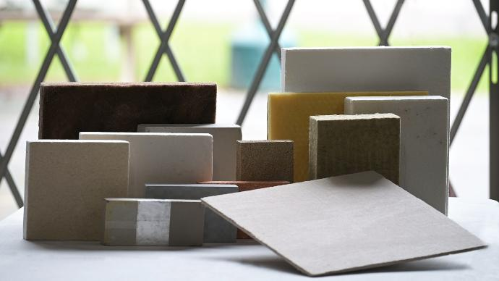
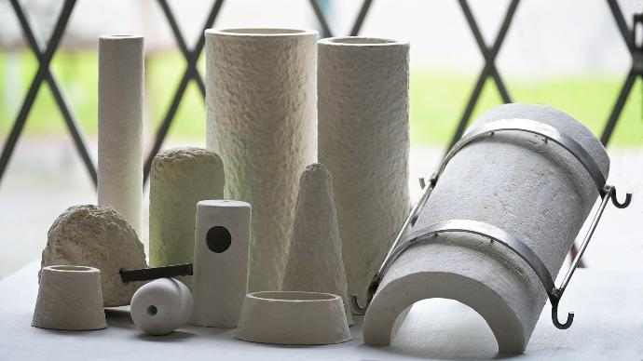
FC-3000 PLACAS Y PIEZAS FICHA TÉCNICA
FC-3000 PLACAS Y PIEZAS
REV. 02.2024
Los productos FC-3000 se fabrican mediante un proceso de formación al vacío húmedo que contiene fibras policristalinas a granel y aglutinantes. Las FC-Placas son relativamente livianas, autoportantes y fáciles de mecanizar y cortar. Todas son cepilladas suavemente por ambos lados con bordes mecanizados.
Las FC-Piezas también se pueden convertir en mangas, formarse a medida o moldearse mediante CNC. Estas placas también son una excelente solución para revestir muchos hornos de laboratorio de alta temperatura. Para respaldar esto, FibreCast puede proporcionar placas pre-cortadas y mecanizadas al tamaño adecuado para adaptarse a cualquier diseño de horno.
COMPARACIÓN TÉCNICA
 | FC-3000 |  | FC-3000-HD
Color | Blanco |  | Blanco
Grado de Temperatura | 3000°F (1649°C) |  | 3000°F (1649°C)
Temperatura de funcionamiento recomendada | 2700°F (1482°C) |  | 2700°F (1482°C)
Punto de fusión | 3400°F (1871°C) |  | 3400°F (1871°C)
Densidad, lb/ft.³ (kg/m³) | 9 - 12 (144 - 192) |  | 18 (288)
Módulo de ruptura (MR), PSI 24 horas a 2100°F (1149°C) | 55 |  | 90
CONDUCTIVIDAD TÉRMICA | Temperatura | BTU·in/hr·ft² °F(W/m·K) | Temperatura | BTU·in/hr·ft² °F(W/m·K)
 | 800°F/427°C | 0.63 (0.091) | 800°F/427°C | 1.18 (0.170)
 | 1300°F/705°C | 0.90 (0.129) | 1300°F/705°C | 1.39 (0.200)
 | 1800°F/983°C | 1.3 (0.187) | 1800°F/983°C | 1.80 (0.259)
 | 2300°F/1264°C | 2.5 (0.361) | 2300°F/1264°C | 2.53 (0.365)
Contracción a 2700°F (1482°C), (%) 24 horas | <4.0% | 1.5% | <4.0% | 1.9%
Pérdida por ignición | 4 - 6% |  | 4 - 6%
COMPOSICIÓN QUÍMICA
Al₂O₃ | 71% | 81%
SiO₃ | 27% | 18%
ZrO₂ | -- | --
Otros | <1% | <1%
Nota: Durante el calentamiento inicial de las FC placas y piezas, una pequeña cantidad de aglutinante orgánico comenzará a quemarse a aproximadamente 450°F/232°C. Una vez que este material se haya quemado, no se producirán más desprendimientos de gases. Una vez que este material se haya quemado, no habrá más emisiones de gases. Debe tenerse precaución durante este periodo. Existen productos sin aglutinante orgánico. La temperatura de funcionamiento recomendada viene determinada por el cambio lineal irreversible, no por el punto de fusión. Almacenar de forma que se minimice el polvo en suspensión. Los datos se basan en los resultados de pruebas realizadas en condiciones estándar. Los resultados pueden variar. Los resultados se presentan sólo como guía.

